Slide 1
Analyse und Konfiguration Best Practice
http://bit.ly/1TR9vg7
Uwe Ricken

Slide 2




Uwe Ricken db Berater GmbH
I am working with IT-systems since early 1990's and with the main focus on Microsoft SQL Server since version 6.0. I started with development of database applications in 1998 with a professional CRM-System based on Microsoft products (Microsoft Office and Microsoft SQL Server).
Since 2008 I'm focused exclusively on Microsoft SQL Server and since 2008 I'm working in 3rd level support teams for banks, insurances and global industries.
Since May 2013 I'm a Microsoft Certified Master: SQL Server 2008 which was an amazing way into the depth of Microsoft SQL Server.
In July 2013 I have been awarded with the MVP Award for Microsoft SQL Server.
www: http://www.db-berater.de
email: uwe.ricken@db-berater.de
blog: http://www.sqlmaster.de
twitter: @dbberater
xing: http://www.xing.com/profile/Uwe_Ricken

Slide 3
Analyse und Konfiguration
Workflow eines Datenbankrequests
Wichtige Konfigurationseinstellungen

Slide 4
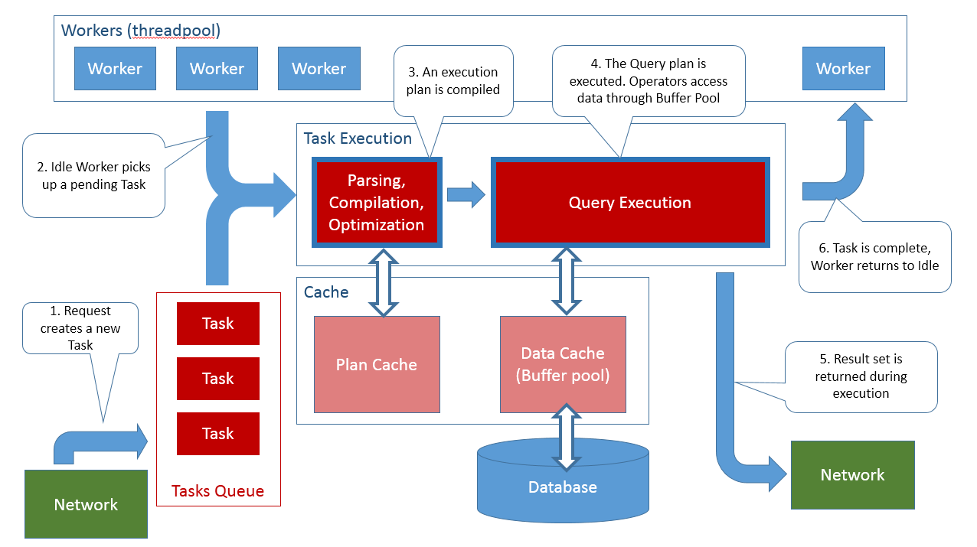
Workflow eines Datenbank-Requests
Abbildung: http://rusanu.com/2013/08/01/understanding-how-sql-server-executes-a-query/

Slide 5
Wichtigste Konfigurationseinstellungen
Installation
Aktivierung von Instant File Initialization
Dediziertes Storage für Daten / Logs / TEMPDB
Formatierung der Disks mit 64 KBytes
Verwendung mehrerer Dateien für TEMPDB <= 8 Cores = 1 File / Core > 8 Cores = 8 Files
Limitierung des verfügbaren RAM (10% für Betriebssystem)

Slide 6
Wichtigste Konfigurationseinstellungen
Betrieb
Aktivierung von Traceflags (< SQL Server 2016)
1117: Gleichmäßige Vergrößerung aller Dateien einer Filegroup
1118: Verwendung von UNIFORM Extents
2371: Dynamische Anpassung des Schwellwerts für Statistikaktualisierungen
Konfiguration von Parallelitätseinstellungen
MAXDOP max. Anz. Cores / 1 (!) Socket
Cost Threshold (OLTP): 50
Cost Threshold (DWH): 100

Slide 7
Mixed Extents
Mixed extents manage data pages of different tables / indexes
Table 1
Table 2
Table 3
Table 4
MIXED Extent
105 | 106 | 107 | 108 | 109 | 110 | 111 | 112
113 | 114 | 115 | 116 | 117 | 118 | 119 | 120

Slide 8
Mixed Extents
Mixed extents manage data pages of different tables / indexes
Table 1
Table 2
Table 3
Table 4
MIXED Extent
105 | 106 | 107 | 108 | 109 | 110 | 111 | 112
113 | 114 | 115 | 116 | 117 | 118 | 119 | 120
121 | 122 | 123 | 124 | 125 | 126 | 127 | 128

Slide 9
Uniform Extents
Uniform extents manage data pages of only one object
Table 1
Table 2
Table 3
Table 4
Uniform Extent
105 | 106 | 107 | 108 | 109 | 110 | 111 | 112
113 | 114 | 115 | 116 | 117 | 118 | 119 | 120

Slide 10
NUMA 0
Non Uniform Memory Access
NUMA 1
Non Uniform Memory Access
CPU 0
CPU 1
Shared Memory Access
MAXDOP:
1
2
3
4
5
6
Memory
256 GB
Memory
256 GB

Slide 11
Wichtigste Datenbankeinstellungen
Datendateien
Ausreichende Initialgröße der Datei(en)
Ausgewogene Vergrößerungsintervalle für Datei(en)
GLEICHE Größeneinstellungen bei Multifile-Systemen
Protokolldateien
Ausreichende Initialgröße
Sehr gut Vergrößerungsintervalle <= 96 VLF (!!!)

Slide 12
Berechnung von VLF für Protokolldateien
<= 64 MB 4 VLF
>64 MB und < 1.024 MB 8 VLF
>1.024 MB 16 VLF
Grenze: 96 VLF
Ist: 1000 VLF = 30 GB
4 * 8 GB = 32 GB
4 * 16 = 64
1. Schritt: SHRINKFILE: 1 MB => 2 VLF
2. Schritt: MODIFY: 8.192 MB => 18 VLF 8 GB
3. Schritt: MODIFY: 8.192 MB => 34 VLF 16 GB
4. Schritt: MODIFY: 8.192 MB => 50 VLF 24 GB
5. Schritt: MODIFY: 8.192 MB => 66 VLF 32 GB

Slide 13
Demo / Hands On
Topic: MIXED EXTENTS vs. UNIFORM EXTENTS
099 - A10 - Mixed Extents vs Uniform Extents.sql

Slide 14
Instant File Initialization
Daten- und Protokolldateien werden initialisiert, um vorhandene Daten zu überschreiben, die von zuvor gelöschten Dateien auf dem Datenträger zurückgelassen wurden. Daten- und Protokolldateien werden erstmals durch Ausfüllen der Dateien mit Nullen initialisiert, wenn Sie einen der folgenden Vorgänge durchführen:
Erstellen einer Datenbank
Vergrößern einer vorhanden Datei (einschließlich Vorgängen zur automatischen Vergrößerung).
Wiederherstellen einer Datenbank oder Dateigruppe
Die Dateiinitialisierung führt dazu, dass diese Vorgänge mehr Zeit benötigen. Aber wenn die Daten zum ersten Mal an die Dateien geschrieben werden, muss das Betriebssystem die Dateien nicht mit Nullen ausfüllen.

Slide 15
Demo / Hands On
Topic: INSTANT FILE INITIALIZATION
099 - A40 - Instant File Initialization.sql

Slide 16
Demo / Hands On
Topic: EVEN SIZE OF DATABASE FILES
099 - A60 - Uneven size of multiple data files.sql.sql

Slide 17
Konfiguration Microsoft SQL Server
Database Settings
FILLFACTOR
Standardverzeichnisse für Datenbanken
Advanced configuration options
Max Degree of Parallelism
Cost Threshold for Parallelism
AdHoc Workloads

Slide 18
Vielen Dank für Ihre Aufmerksamkeit
Uwe Ricken http://bit.ly/1TR9vg7

